Slide 1

Aibės. Medžiai
Duomenų struktūros KTU

Slide 2
Sąrašo ADT realizacijų algoritmų sudėtingumai
Sąrašo ADT (ListADT) gali būti realizuotas įvairiomis duomenų struktūromis: masyvu, įvairiais tiesiniais dinamiškaisiais sąrašais.
Sąrašo ADT dinamiškosiose realizacijose daugumos pagrindinių operacijų algoritmų sudėtingumas - O(N).
Sąrašo ADT realizacijoje masyvu kai kurių operacijų algoritmų sudėtingumai:
 | Netvarkus | Surikiuotas
get(int nr) | O(1) (greitas priėjimas prie visų elementų)
indexOf(Data data) | O(N) (nuosekli paieška) | O(log₂N) (dvejetainė paieška)
add(Data data, int nr) remove(Data data, int nr) | O(N) (greitas priėjimas prie visų elementų + elementų perstūmimas)
O(N) – labai lėtai. Ar galima pasiekti logaritminį (O(log₂N)) ADT (nebūtinai Sarašo ADT) daugelio operacijų algoritmų sudėtingumą? Pasiaiškinkime kaip.

Slide 3
Kas tas O(log₂N)?
Pasinaudokime dvejetainės paieškos algoritmu, kuris taikomas tik surikiuotų elementų masyvui. Ieškosime 16.
T[N] N = 7
0
1
2
3
4
5
6
7
4
7
16
20
37
38
43
i1
i1
mid
i1
mid (Rasta)
mid
i2
i2
i2
Paieškos erdvė N = N/2⁰ N = N/2¹ N = N/2²
Paieškos erdvės mažėjimas aprašomas N = 2^{i}, kur i – reikiami atlikti palyginimai. Išsireiškus, i = log₂N, t.y. algoritmo sudėtingumas - O(log₂N).

Slide 4
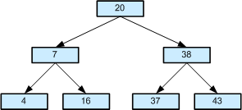
Medis
Dvejetainės paieškos algoritmu galimai vykdomą palyginimų seką galima aprašyti medžiu:
T[7]
0
1
2
3
4
5
6
4
7
16
20
37
38
43
Bendrasis Medis (General Tree) - hierarchinė struktūra, kurioje esybės susiejamos hierarchiniais ryšiais.
Medžiai bendru atveju leidžia atlikti pagrindines ADT operacijas su O(log_{L}N) sudėtingumu, kur N – medžio viršūnių (elementų) skaičius, L – viršūnės vaikų skaičius.

Slide 5
Medžių terminologija (1)
Šaknis: išskirtinė medžio viršūnė, medžio pradžia. Medyje yra tik viena šaknis.
Viršūnės: medžio elementai.
Lapinė viršūnė, lapas: viršūnė be vaikų.
Vidinė viršūnė: viršūnė, kuri nėra lapas.
Briauna, šaka: sujungimai tarp viršūnių.
Tuščias medis: neturi nei viršūnių nei briaunų.

Slide 6
Medžių terminologija (2)
Tėvas: viršūnė, esanti hierarchiškai viršuje. Viršūnė gali turėti tik vieną tėvą.
Vaikas: viršūnė, esanti hierarchiškai apačioje.
Viršūnės Y protėviai: Y tėvas, Y tėvo tėvas..
Viršūnės X palikuoniai: X vaikai, X vaikų vaikai..
Viršūnės V pomedis: Vienas V vaikas ir visi jo palikuoniai.
Kelias: viršūnių seka nuo vienos viršūnės į kitą.
Kelio ilgis: viršūnių skaičius kelyje.
Viršūnės gylis (lygis): kelio nuo šaknies iki viršūnės ilgis.
Viršūnės aukštis: ilgiausio kelio nuo viršūnės iki lapo ilgis.
Viršūnės laipsnis: viršūnės vaikų skaičius.
Medžio laipsnis: maksimalus medžio viršūnių laipsnis.
Medžio aukštis (gylis): šaknies aukštis (lapai yra nuliniame lygyje).

Slide 7
Bendrojo medžio apibrėžimas
Bendrasis medis – tai ciklų neturintis orientuotas grafas, aprašomas kaip briaunomis sujungtų viršūnių aibė:
Medžio šaknis – medžio pradžios viršūnė.
Medis yra tuščias, kai jo viršūnių aibė yra tuščia.
Netuščią medį sudaro medžio šaknis ir bet koks (0..∞) jos pomedžių T₁, T₂, … T_{k} (k = 1..∞), skaičius.
Kiekvienas pomedis taip pat yra medis, susidedantis iš viršūnės ir bet kokio jos pomedžių skaičiaus.

Slide 8
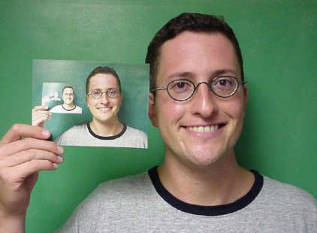
Trumpai apie rekursiją (1)
Metodas, kuris gali kreiptis į save patį ir dar kartą save įvykdyti nuo pradžios, tik su kitais parametrais, yra vadinamas rekursiniu, o pakartotinis metode realizuoto algoritmo vykdymas - rekursija.
Paprastai tariant, rekursiniai algoritmai savo programinės realizacijos kodu iškviečia savo paties kopijas ir sudaro metodų rekursinę grandinėlę, todėl rekursija labai primena „veidrodžio atspindį veidrodyje“ ☺.

Slide 9
Trumpai apie rekursiją (2)
Kiekviena rekursiškai iškviesto metodo kopija turi nuosavus kintamuosius, tačiau metodo parametrais galima perduoti kintamuosius iš vienos metodo kopijos į kitą.
Rekursijos gylis – rekursiškai iškviestų metodo kopijų skaičius. Dažna programuotojo klaida – per didelis iškviečiamų metodo kopijų skaičius, tokiu atveju programos stekas persipildo iki JAVA VM leidžiamo dydžio, sugeneruojama StackOverFlow situacija ir metodas nutraukiamas.
Rekursija ypatingai dažnai naudojama medžių duomenų struktūrų apibrėžimuose ir algoritmų realizacijose, kadangi leidžia keliauti ne tik iš tėvo į vaiką, bet ir atgal nenaudojant papildomos mazgo rodyklės į tėvą (tuo dar įsitikinsime).

Slide 10
Dvejetainis medis
Medžių teoriją pradėsime aiškintis nuo paprasčiausio dvejetainio medžio.
Rekursinis dvejetainio medžio apibrėžimas. Tai bendrasis medis, kuriame bet kuri viršūnė gali turėti ne daugiau kaip du pomedžius (kairįjį ir dešinįjį), kurie taip pat yra dvejetainiai medžiai.

Slide 11
Dvejetainio medžio realizacija masyve
d = 2
Bendrojo dvejetainio medžio viršūnes galime talpinti vienmačiame masyve, nustatant santykius tarp kiekvienos viršūnės ir jos vaikų masyvo indeksų:
T[i] kairysis vaikas | T[2*i+1]
T[i] dešinysis vaikas | T[2*i+2]
T[i] tėvas | T[(i-1) div 2]
T[i] i =7
0
1
2
3
4
5
6
A
B
C
Null
Null
D
E
Aukščio d dvejetainiam medžiui reikės 2^{d+1}-1 ilgio masyvo.
Tačiau ši realizacija yra gana reta, todėl detaliau jos nenagrinėsime.

Slide 12
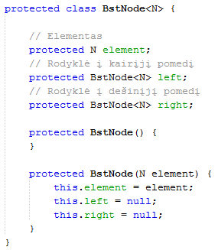
Dinamiškosios dvejetainio medžio realizacijos mazgas
Realizuojant dvejetainį medį dinamiškai, reikia sukurti mazgo klasę, kurioje būtų elementas (viršūnė) ir rodyklės į kairįjį ir dešinįjį pomedžius.
Mazgą geriausiai realizuoti klasės vidine klase, tačiau yra galima realizacija ir atskiroje klasėje.

Slide 13
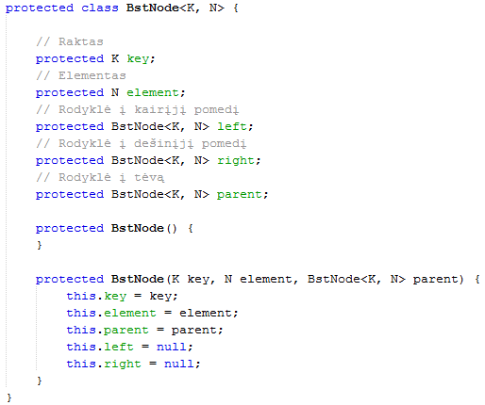
Kitos mazgo realizacijos
Tačiau kai kuriose realizacijose raktas ir elementas mazge gali būti atskiriami, o taip pat atsirasti papildoma rodyklė į tėvą:

Slide 14
Dvejetainis paieškos medis (DP-medis)
Kokia tvarka organizuoti viršūnes medyje?? Kokie algoritmai?
Raktas – viršūnės duomenys, pagal kuriuos viršūnės tarpusavyje palyginamos.
DP-medis (angl. Binary Search Tree (BST)) – tai dvejetainis medis, kuriame viršūnės organizuojamos pagal taisyklę: visi viršūnės kairiajame pomedyje esančių viršūnių raktai yra mažesni už viršūnės raktą, o dešiniajame – didesni.
DP-medyje negali būti viršūnių su vienodais raktais.
Dvejetainis medis, bet NE
dvejetainis paieškos medis!!
DP-medis (toliau visur naudosime DP-medį)
Prisiminkime. Javoje objektai lyginami įdiegiant Comparable<T> (Natūrali tvarka), arba komparatoriais (Comparator<T>). Įdiegiant šiuos interfeisus nustatysime raktą.

Slide 15
DP-medžio realizacija dinamiškai
Medis prasideda nuo rodyklės į šaknies mazgą.
Jei mazgas neturi kairiojo arba dešiniojo pomedžio arba yra lapas, juos nurodančios rodyklės lygios null.

Slide 16
Aibės ADT (1)
Toliau DP-medžio duomenų struktūros algoritmus aiškinsime naudodami Aibės ADT, kuris specifikuoją matematinę aibę.
Pagrindinės aibės savybės informatikos požiūriu:
Aibę sudaro unikalūs elementai (Prisiminkime: sąraše gali būti ne tik unikalūs elementai).
Aibėse elementai neturi jokios apibrėžtos vietos (Prisiminkime: sąraše elementai turi savo vietą).
Aibės elementus galima grąžinti sutvarkytus tam tikra tvarka.
Aibės ADT realizuosime DP-medžiu dinamiškai.

Slide 17
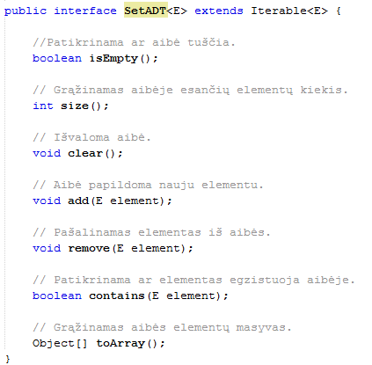
Aibės ADT (2)
Aibės ADT aprašomas interfeisu SetADT:

Slide 18
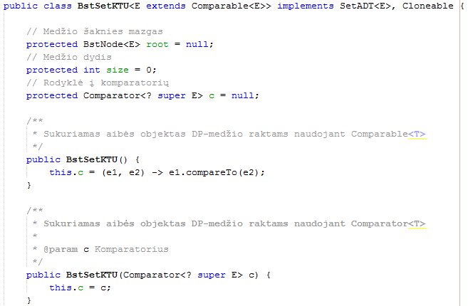
Aibės ADT realizacija DP-medžiu
Aibės ADT realizuotas DP-medžiu klasėje BstSetKTU. Klasė įdiegia interfeisą SetADT:
Klasės duomenys
Klasės konstruktoriai

Slide 19
Vidinis (Inorder) medžio apėjimas (1)
Medžio apėjimas (angl. tree traversal) – operacija, kurios metu visos medžio viršūnės aplankomos vieną kartą.
Egzistuoja trys pagrindiniai medžio apėjimo būdai: vidinis, tiesioginis ir atvirkštinis. Būna ir kitokių.
Naudosime rekursinius algoritmus. Iteraciniams algoritmams (panaudosime aibės iteratoriuje) reikia panaudoti steką, arba viršūnės mazgas turi turėti papildomą rodyklę į tėvą.
Vidiniu apėjimu medžio viršūnės apeinamos rakto didėjimo tvarka: pirmiausiai apeinamas kairysis pomedis, viršūnė, po to dešinysis pomedis.
Algoritmas:
FUNCTION Vidinis_apėjimas(Viršūnė)
IF (Viršūnė <> Null) THEN
Vidinis_apėjimas(Viršūnės kairysis pomedis);
Println(Viršūnė);
Vidinis_apėjimas(Viršūnės dešinysis pomedis);
ENDIF;
END FUNCTION.

Slide 20
Vidinis (Inorder) medžio apėjimas (2)
Algoritmas:
FUNCTION Vidinis_apėjimas(Viršūnė)
IF (Viršūnė <> Null) THEN
Vidinis_apėjimas(Viršūnės kairysis pomedis);
Println(Viršūnė);
Vidinis_apėjimas(Viršūnės dešinysis pomedis);
ENDIF;
END FUNCTION.
6
4
8
2
5
7
9
1
3
Apėjimo rezultatas:
2, 3, 4, 6, 7, 9, 15, 17, 18, 20

Slide 21
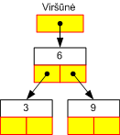



Vidinio (Inorder) medžio apėjimo algoritmo iliustracija pseudokodu
Apėjimo rezultatas: 3, 6, 9.
Tokiu pačiu
būdu apeinamas
dešinysis pomedis

Slide 22
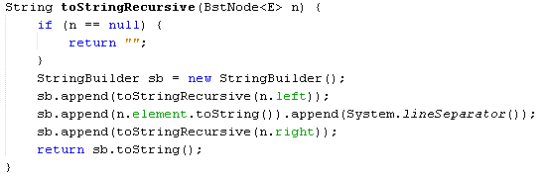
Galimas vidinio medžio apėjimo panaudojimas metode toString()
Klasės BstSetKTU metodu toString() vidiniu medžio apėjimu formuojama String eilutė, susidedanti iš rakto didėjimo tvarka sutvarkytų medžio elementų (t.y. duomenų), atskirtų naujos eilutės simboliu „\n“.
Duomenų klasės, pvz. Automobilis, metodas toString()
Vidinis
medžio
apėjimas

Slide 23


Klasė Automobilis lab4 projekte
Klasę Automobilis papildome 3 naujais duomenų laukais: kodu ir serijiniu numeriu, kurie yra bendri visiems šios klasės objektams ir individualiu registracijos numeriu:
Registracijos numerį naudosime DP-medžio raktu. Registracijos numeris turės formą: TA101, TA102, TA103, ir t.t.:

Slide 24


toString() panaudojimas
Tarkime, kad suformavome penkis Automobilis klasės objektus:
Suformuosime aibės objektą, kuriame saugomi šie objektai. DP-medį papildysime tokia tvarka: a4, a2, a5, a1, a3. Tada aibės objekto klasės BstSetKTU metodas toString() suformuos tokią eilutę, kurią galima išspausdinti į ekraną:
Automobilis klasės
objektų raktai
Klasės Automobilis metodo
toString() rezultatas
Klasės BstSetKTU metodo
toString() rezultatas

Slide 25
Tiesioginis (preorder) medžio apėjimas
Tiesioginiu medžio apėjimu pirmiausia aplankoma viršūnė, po to kairysis ir dešinysis pomedžiai.
Šiuo apėjimu gautas viršūnes ta pačia tvarka talpinant kitame medyje, gaunamas identiškas medis pirmajam, todėl tinka panaudojimui clone() metode.
Algoritmas:
FUNCTION Tiesioginis_apėjimas(Viršūnė)
IF (Viršūnė <> Null) THEN
Println(Viršūnė);
Tiesioginis_apėjimas(Viršūnės kairysis pomedis);
Tiesioginis_apėjimas(Viršūnės dešinysis pomedis);
ENDIF;
END FUNCTION.
1
2
7
3
6
8
9
4
5
Apėjimo rezultatas:
15, 6, 3, 2, 4, 7, 18, 17, 20

Slide 26
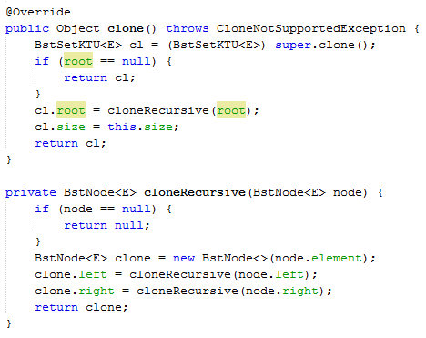
clone() realizacija
Metodo realizacijos principai tokie patys kaip ir klasės ListKTU atveju, išskyrus tai, kad medžio elementai apeinami tiesioginiu medžio apėjimu.
clone() metodas sukuria ir grąžina aibės, realizuotos DP-medžiu, kopiją.
Per parametrus perduodamas medis
Atliekamas tiesioginis
medžio apėjimas

Slide 27
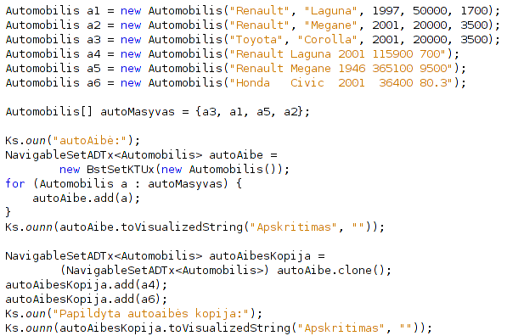
clone() demonstracija (1)
Suformuojamas Automobilis klasės objektų masyvas
Sukuriamas Automobilis klasės
objektų aibės objektas
Papildomas aibės objektas
Grafinis medžio
išvedimas
Sukuriama automobilių aibės objekto kopija
Automobilių aibės objekto kopija papildoma dvejais Automobilis klasės objektais

Slide 28
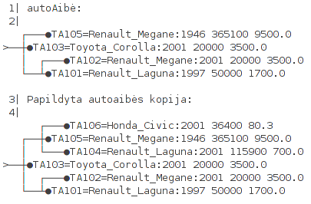
clone() demonstracija (2)

Slide 29
Atvirkštinis (postorder) medžio apėjimas
Atvirkštiniu medžio apėjimu pirmiausia apeinamas kairysis, po to dešinysis pomedžiai, ir viršūnė.
Algoritmas:
FUNCTION Atvirkštinis_apėjimas(Medis)
IF (Medis <> Null) THEN
Atvirkštinis_apėjimas(Medžio kairysis pomedis);
Atvirkštinis_apėjimas(Medžio dešinysis pomedis);
Println(Medis);
ENDIF;
END FUNCTION.
9
5
8
3
4
6
7
1
2
Apėjimo rezultatas:
2, 4, 3, 7, 6, 17, 20, 18, 15

Slide 30


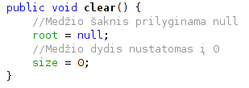
isEmpty(), size() ir clear() metodų realizacija
Patikrinama ar aibė tuščia:
Grąžinamas aibės dydis:
Išvaloma aibė:

Slide 31
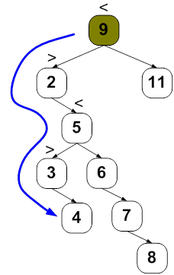
Paieška DP-medyje
Iteracinis algoritmas:
FUNCTION Paieška(Šaknis, Viršūnė)
Ein_Viršūnė = Šaknis;
WHILE (Ein_Viršūnė <> Null) THEN
IF (Viršūnė < Ein_Viršūnė)
Ein_Viršūnė = Ein_Viršūnės kairė
ELSE IF (Viršūnė > Ein_Viršūnė)
Ein_Viršūnė = Ein_Viršūnės dešinė
ELSE
RETURN Ein_Viršūnė;
END IF
END WHILE
RETURN Null.
END FUNCTION.
Ieškome 4:

Slide 32
Paieška DP-medyje
Taikydami DP-medžio paieškos algoritmą aibei taip jį modifikuosime, kad neradus elemento, vietoj null būtų grąžinamas paskutinis paieškos metu aplankytas elementas:
FUNCTION Paieška(Šaknis, Viršūnė)
Elementas = Šaknis;
WHILE (Elementas <> Null) THEN
IF (Viršūnė < Elementas)
Elementas = Elemento kairė
ELSE IF (Viršūnė > Elementas)
Elementas = Elemento dešinė
ELSE
RETURN Elementas;
END IF
END WHILE
RETURN Null.
END FUNCTION.
Ieškoma 8:
Viršūnė
iiiii
8
iiiii
Elementas
iiiii
Grąžinama 8.

Slide 33
Paieška DP-medyje
FUNCTION Paieška(Šaknis, Viršūnė)
Elementas = Šaknis;
WHILE (Elementas <> Null) THEN
IF (Viršūnė < Elementas)
Elementas = Elemento kairė
ELSE IF (Viršūnė > Elementas)
Elementas = Elemento dešinė
ELSE
RETURN Elementas;
END IF
END WHILE
RETURN Null;
END FUNCTION.
Ieškoma 1:
Viršūnė
iiiii
1
iiiii
Elementas
iiiii
Grąžinama Null.

Slide 34
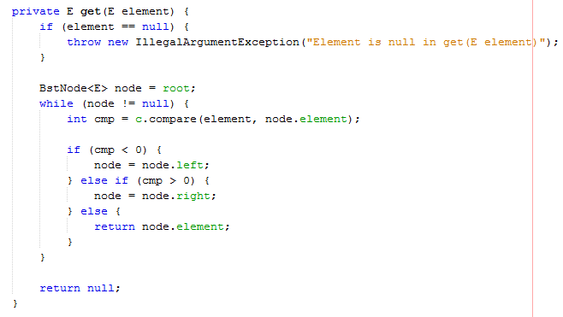
get realizacija
Iteracinio paieškos DP-medyje algoritmo realizacija:
Palyginimas
c - Komparatorius
Paieška
Jei nieko nerasta, gražinama null
Vykdymo laikas. Proporcingas ieškomo elemento mazgo gyliui medyje.

Slide 35
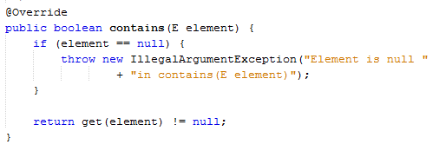
contains realizacija
Metodu patikrinama ar elementas priklauso aibei. Metodo realizacijoje atliekama elemento paieška. Jei paieškos rezultatas = null, gražinama false, kitu atveju – true:
get - Elemento paieška

Slide 36
DP-medžio papildymas (1)
DP-medyje viršūnė papildoma tik kaip lapas.
Atliekama viršūnės paieška.
Jei randama tokia pati viršūnė, atnaujinami su raktu susieti duomenys (raktas išlieka tas pats). Kitu atveju - viršūnė prijungiama prie paieškos kelio paskutinės viršūnės.
Papildoma 6:

Slide 37
DP-medžio papildymas (2)
DP-medžio forma priklauso nuo medžio papildymo viršūnėmis tvarkos. Tomis pačiomis viršūnėmis, tačiau skirtinga tvarka papildant DP-medį, jo forma skirsis.
Tvarka: 6 9 3 2 11 5 8 4 7
Tvarka: 9 2 11 5 3 6 4 7 8
Tvarka: 2 3 4 5 6 7 8 9 11
Blogiausias
atvejis
Tipiškas
atvejis
Geriausias
atvejis
Kaip su O(log₂N) ?
Vidutinis viršūnės gylis – log₂N.
Maksimalus viršūnės gylis – (N-1). Blogiausiu atveju (jei viršūnės prieš įterpimą yra surikiuotos), DP-medis išsigimsta į tiesinį dinamiškąjį sąrašą.

Slide 38
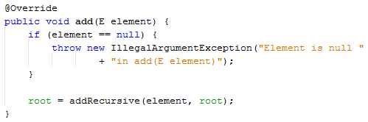
add rekursinė realizacija
Metodu aibė papildoma nauju elementu:
Elemento papildymui panaudojamas rekursinis metodas
Vykdymo laikas. Proporcingas papildomo elemento mazgo gyliui medyje.

Slide 39
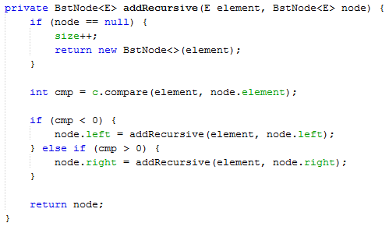
addRecursive realizacija
Papildymas
Palyginimas
Paieška
Paieškos metu rekursiškai keliaujame į mazgo n kairįjį arba dešinįjį pomedį, kol reikiamas n pomedis = null. Tada prie n prijungiame elemento mazgą.

Slide 40
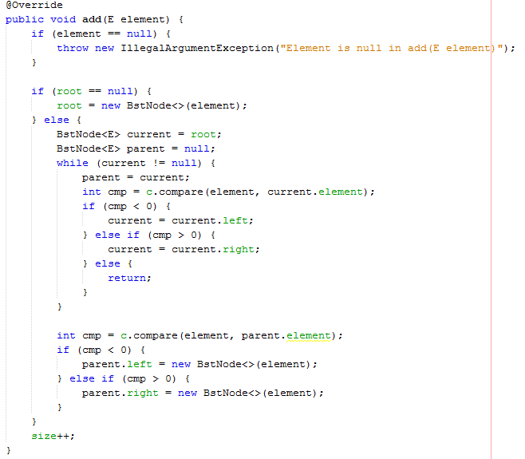
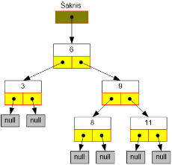
add iteracinė realizacija
Jei medis tuščias
Mazgo, prie kurio bus jungiamas elementas, paieška
Kodėl?
Medžio papildymas
nauju elementu

Slide 41
Šalinimas DP-medyje (1)
Šalinimo algoritmas pats sudėtingiausias. Iš pradžių atliekama viršūnės paieška pagal raktą, po to ji pašalinama. Pašalinus viršūnę, reikia pasirūpinti jos vaikais, išlaikant DP-medžio savybes. Viršūnės šalinimo atvejai:
Viršūnė yra lapas.
Tėvo atitinkamai rodyklei priskiriame null.
Viršūnė turi vieną vaiką.
Viršūnės (4) tėvo (2) rodyklę į vaiką pakeičiama rodykle į viršūnės (4) vaiką (3).
Šalinama 4:

Slide 42
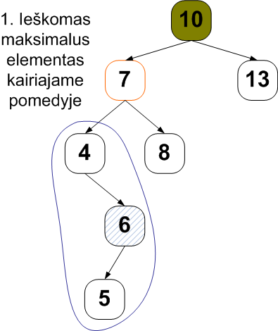
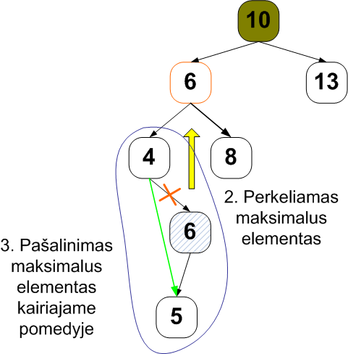
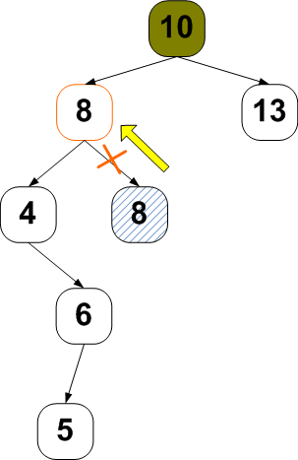
Šalinimas DP-medyje (2)
Viršūnė turi du vaikus.
Viršūnė pakeičiama maksimalaus rakto viršūne iš kairiojo pomedžio (arba minimalia iš dešiniojo). Maksimalaus rakto viršūnė kol kas paliekama.
Po to maksimalaus (arba minimalaus) rakto viršūnė visada neturi vaikų arba turi tik vieną kairįjį (dešinįjį) vaiką, todėl inicijuojamas 1 arba 2 šalinimo atvejai.
Šalinama 7:
Arba

Slide 43
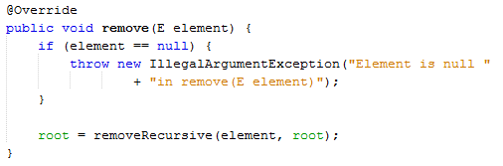
remove realizacija
Metodu pašalinamas aibės elementas:
Elemento šalinimui panaudojamas rekursinis metodas
Vykdymo laikas. Proporcingas šalinamo elemento mazgo gyliui medyje.

Slide 44
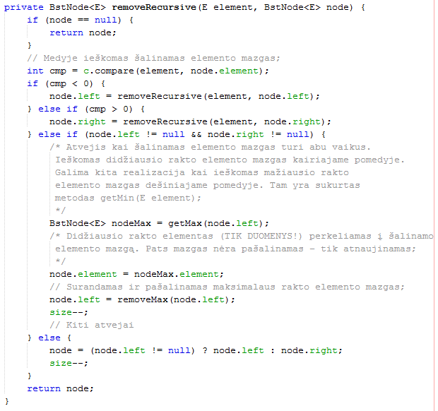
removeRecursive realizacija
Nesėkminga paieška,
elemento medyje nėra
Palyginimas
Paieška
Šalinimas

Slide 45
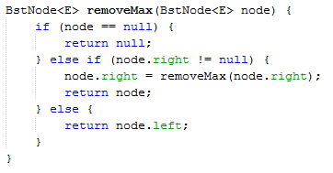
removeRecursive(....) panaudotų metodų realizacijos (1)
Pašalina didžiausio rakto elementą, paiešką pradedant mazge node. Grąžiną tėvą.
Mažiausio rakto viršūnė DP-medyje paprastai visada yra „kairiausia“, didžiausio – „dešiniausia“.
Galima atvirkštinė realizacija.

Slide 46
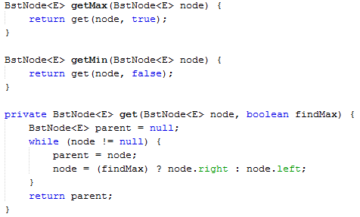
removeRecursive(....) panaudotų metodų realizacijos (2)
Grąžina maksimalaus arba minimalaus rakto elementą paiešką pradedant mazgu n:
tėvas
tėvas
get(..) grąžina tėvą,
nes šiose vietose bus n = null
Su kiekviena iteracija atsimenamas tėvas

Slide 47
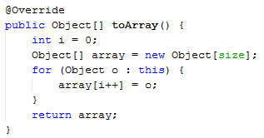
toArray realizacija

Slide 48
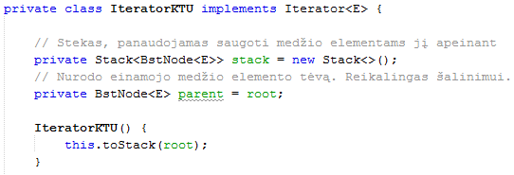
Aibės realizacijos DP-medžiu iteratorius (1)
Aibės realizacijos DP-medžiu iteratorių realizuosime vidine klase IteratorKTU, įdiegiančią interfeisą Iterator:
Klasės konstruktorius
Sukūrus iteratoriaus objektą, konstruktoriuje metodu toStack() surandamas pomedžio minimalus elementas, o visi paieškos kelyje esantys elementai išsaugomi steke.

Slide 49
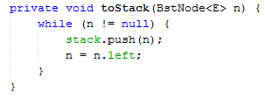
Aibės realizacijos DP-medžiu iteratorius (2)
Metodu toStack() medyje nuo duoto mazgo keliaujama į kairę, visus kelyje sutiktus elementus saugojant steke:

Slide 50
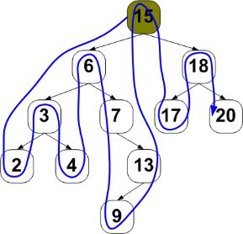
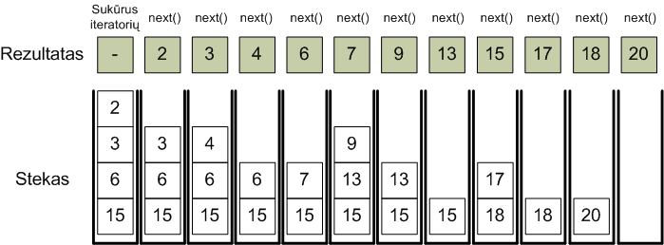
Aibės realizacijos DP-medžiu iteratorius (3) – next()
Pateiksime aibės iteratoriaus realizacijos pavyzdį, kuriuo elementai su next() grąžinami surikiuoti, todėl iteravimui pasirenkame vidinį medžio apėjimą.
next() operacijos metu visada grąžinamas paskutinis į steką patalpintas elementas.
Ištraukus elementą iš steko, metodu toStack() visada ieškoma minimalaus elemento dešiniajame pomedyje, o visi paieškos kelyje esantys elementai taip pat išsaugomi steke.
1
2
9
3
6
10
11
4
5
7
8

Slide 51
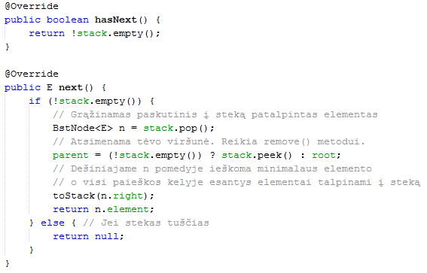
Aibės realizacijos DP-medžiu iteratorius (4)

Slide 52
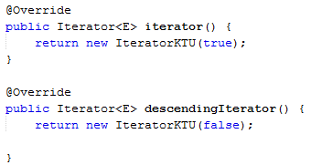
Aibės realizacijos DP-medžiu iteratorius (5)
Tačiau Lab4 demo projekte, yra realizuotas ne tik tiesioginis bet atvirkštinis aibės iteratorius, kurie iškviečiami metodais iterator() ir descendingIterator().
Atvirkštinis iteratorius grąžina aibės elementus rakto mažėjimo tvarka.
Metodą remove() reikia realizuoti patiems, todėl jo realizacijos nepateiksime.

Slide 53
Medžių panaudojimas
Realaus gyvenimo pavyzdžiai, kur panaudojami medžiai:
Knygos ar dokumento turinys.
Klasių hierarchija Javoje.
OS failų sistema.
Sprendimų medžiai.
Įmonės struktūros medis.

Slide 54
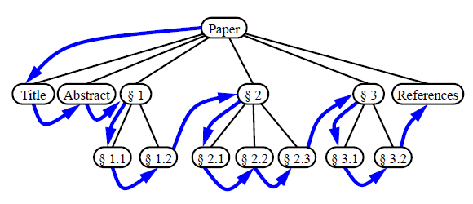
Tiesioginio medžio apėjimo pavyzdys
Dokumento nuskaitymas nuo pradžios iki galo pagal paragrafus atliekamas panaudojant tiesioginį medžio apėjimą.

Slide 55
Atvirkštinio medžio apėjimo pavyzdys
Vykdant unix/linux komandą du (disk usage), kuri suskaičiuoja kiek vietos diske užima direktorijos ir failai, naudojamas atvirkštinis medžio apėjimas. Einant per medį sumuojama failų užimama vieta.

Slide 56
Aritmetinės išraiškos
Tarkime, kad turime aritmetinę išraišką: (a+b*c)+((d*e+f)*g). Aritmetinės išraiškos yra užrašomos trimis formomis:
infix: (a+b*c)+((d*e+f)*g)
prefix (priešdėlinė): ++a*bc*+*defg
postfix (priesaginė): abc*+de*f+g*+
infix – aritmetinis veiksmas užrašomas tarp operandų (t.y. konstantų arba kintamųjų),
prefix – iš pradžių rašomas aritmetinis veiksmas, po to operandas,
postfix – iš pradžių rašomas operandas, po to aritmetinis veiksmas.
prefix ir postfix formos labai patogios, kadangi veiksmų eiliškumą apibrėžiame nenaudodami skliaustų.
Šiuolaikiniuose kompiuteriuose naudojama postfix forma.

Slide 57
Aritmetinės išraiškos skaičiavimo pavyzdys
Aritmetinės išraiškos skaičiavimas panaudojant steką:
infix išraiškos forma: (9 + 7) / (5 - 3)
postfix išraiškos forma: 97+53-/

Slide 58
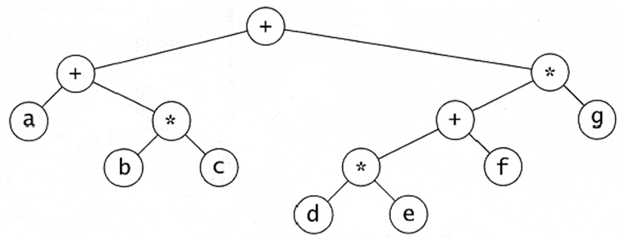
Išraiškų medžiai
Informaciją apie aritmetinę išraišką galime saugoti medyje. Aritmetinė išraiška:
(a+(b*c))+((d*e+f)*g)
Lapuose saugomi operandai (a,b,...).
Vidinėse viršūnėse saugomi operatoriai (+ *).
Medis gali būti nebūtinai dvejetainis, jei išraiškoje būtų ne tik aritmetiniai operatoriai.

Slide 59
Prefix išraiškos forma
Tiesioginis medžio apėjimas atitinka prefix išraiškos formą.
infix: (a+(b*c))+((d*e+f)*g)
prefix: ++a*bc*+*defg
1
2
7
3
4
8
13
5
6
9
12
10
11
Algoritmas:
FUNCTION Tiesioginis_apėjimas(Viršūnė)
IF (Viršūnė <> Null) THEN
Println(Viršūnė);
Tiesioginis_apėjimas(Viršūnės kairysis pomedis);
Tiesioginis_apėjimas(Viršūnės dešinysis pomedis);
ENDIF;
END FUNCTION.

Slide 60
Postfix išraiškos forma
Atvirkštinis medžio apėjimas atitinka postfix išraiškos formą.
infix: (a+(b*c))+((d*e+f)*g)
postfix: abc*+de*f+g*+
13
5
12
1
4
10
11
2
3
8
9
6
7
Algoritmas:
FUNCTION Atvirkštinis_apėjimas(Viršūnė)
IF (Viršūnė <> Null) THEN
Atvirkštinis_apėjimas(Viršūnės kairysis pomedis);
Atvirkštinis_apėjimas(Viršūnės dešinysis pomedis);
Println(Viršūnė);
ENDIF;
END FUNCTION.

Slide 61
Infix išraiškos forma
Vidinis medžio apėjimas atitinka infix išraiškos formą.
infix: (a+(b*c))+((d*e+f)*g)
6
2
12
1
4
10
13
3
5
8
11
7
9
Algoritmas:
FUNCTION Vidinis_apėjimas(Viršūnė)
IF (Viršūnė <> Null) THEN
Vidinis_apėjimas(Viršūnės kairysis pomedis);
Println(Viršūnė);
Vidinis_apėjimas(Viršūnės dešinysis pomedis);
ENDIF;
END FUNCTION.

Slide 62
Pabaiga

